Slide 1
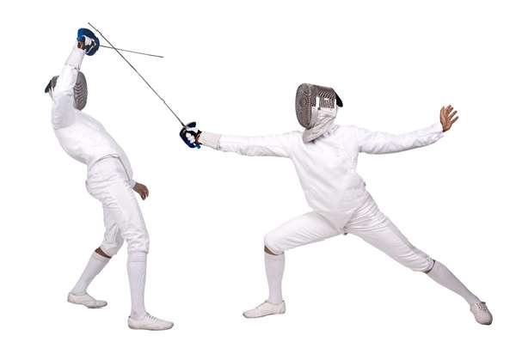
شمشێربازی Fencing
زانکۆی صلاح الدین – هەولێر
کۆلێژی پەروەردە / شەقڵاوە
بەشی پەروەردەی وەرزش
م.بابەت: کاروان رسول حسن
2024 – 2023

Slide 2
شمشێربازی – مبارزة – Fencing
شمشێربازی یارییەکی چالاکە کە لە ئۆڵۆمپیادی هاوینە ئەنجام دەدرێت . هەروەها بە شمشێربازی تازە (مۆدێرن) یان شمشێربازی ئۆڵۆمپی ناسراوە .
یاری شمشێربازی پێویستی بە ئاستێکی بەرز لە جوڵەی خێرا و مێشک و جەستەیەکی بەهێز و زیرەکی هەیە .
بە مانایەکی تر ئەم یاریە بریتییە لە هاوسەنگی نێوان هێز و توانای مێشکت .

Slide 3
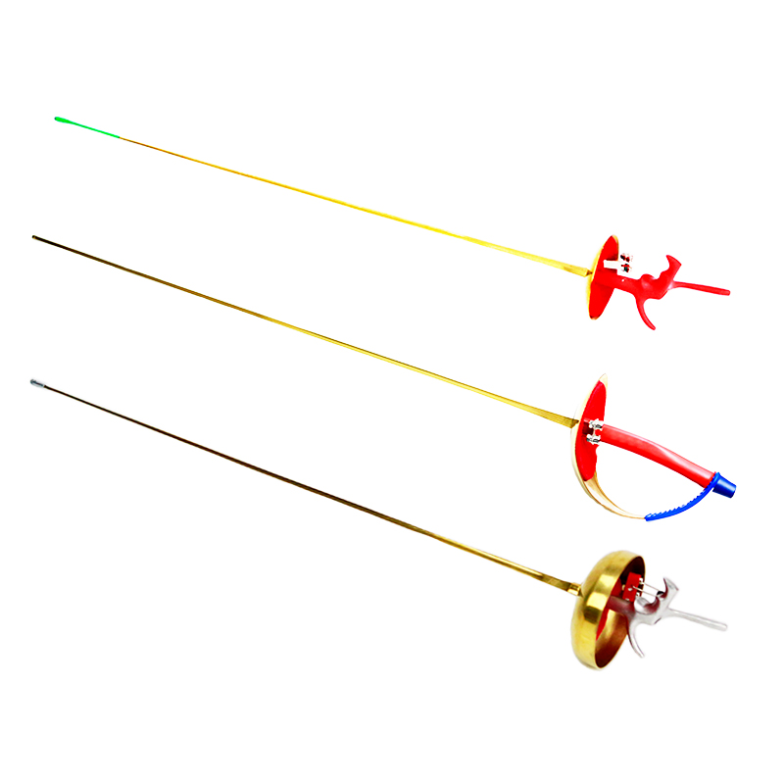
شمشێربازی – مبارزة – Fencing
یاری شمشێربازی لە نێوان دوو یاریزان ئەنجامدەدرێت ، هەردووک یاریزان شمشێرەکانیان بەکاردێنن بۆ هێرشکردنە سەر یاریزانی بەرامبەر و بەرگریکردن لە خۆیان .
چەندین یاسا و رێنمایی هەن کە پێویستە یاریزان پەیڕەویان بکات لەکاتی هێرشکردن یان بەرگریکردن .
سێ جۆر چەک بەکاردەهێنرێت لە شمشێربازی و هەر چەکێک یاسای تایبەت بەخۆی هەیە .
زۆربەی شمشێربازەکان چەکێک دیاریدەکەن بۆئەوەی تایبەتمەندیان هەبێت لەو چەکە .

Slide 4
شمشێربازی – مبارزة – Fencing
شمشێربازی یارییەکە کە دوو یاریزانەکە هەوڵدەدەن بەریەک بکەون بە سەرە نووکی شمشێرەکەیان .
ئامانجی سەرەکی لەم یاریەدا بریتییە لە لەمسکردنی یاریزانی بەرامبەر و بەدەستهێنانی خاڵی تەواو کە پێویستە بۆ بردنەوە پێش ئەوەی یاریزانی بەرامبەر خاڵی پێویست تۆمار بکات .
بە گوێرەی چەکی بەکارهاتوو ناوچەی تۆمارکردنی خاڵ دەگۆرێت وە یاریزان دەبێت لەو ناوچەیە بدات کە دیاریکراوە .

Slide 5
مێژوویەکی کورت لەسەر شمشێربازی
شمشێربازی لە سەدەی ١٢ سەری هەڵدا ، لە سەدەکانی ڕابوردوودا لە رۆما و میصر ، شمشێربازی کەمێک باو بوو وە بەشێکی سەرەکی بوو لە ژیان لەسەر شێوەی شەرکردن بە شمشێر .
اسپانیەکان یەکەم کەس بوون کە شمشێربازییان ئەنجامدا . شمشێربازی مۆدێرن لە سەدەی هەژدەوە سەرچاوەدەگرێت لە قوتابخانەی شمشێربازی ئیطاڵیا لە ژێر کاریگەری ئەوان بڵاوبۆوە . وە دواتر لەلایەن قوتابخانەی شمشێربازی فەڕەنسیەکان بەرەوپێش چوو .

Slide 6
شمشێربازی – کەلوپەلەکان
لەم یاریەدا، یاریزانەکان دەبێت لەمسی یەکتر بکەن لەرێگەی سەرە نووکی شمشێرەکان، هەروەها کەلوپەلی یاری و کەلوپەلی سەلامەتی پێویستن بۆ ئەنجامدانی ئەم یاریە .
جلوبەرک :
خورییەکی بەهێز یان نایلۆن و فابریک بەکاردێت بۆ دروستکردنی بەشی دەرەوەی یاریزانی شمشێربازی . ئەمانە زیاددەکرێن بۆ جلوبەرگەکانی دەرەوە بە زۆری لە چاکەت و بریچ و پارێزەری ژێر قۆڵ و ماسکەکە .

Slide 7
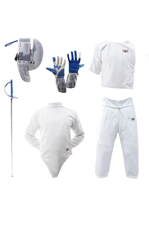
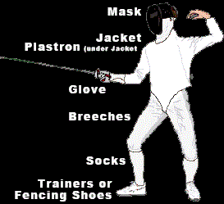
شمشێربازی – کەلوپەلەکان

